Slide 1
计算机组织与体系结构
第十讲
计算机科学与技术学院
舒燕君

Slide 2
Recap
定点运算
移位运算（算数移位、逻辑移位）
加减法运算（补码加减运算、溢出的判断）
乘法运算（由加和移位实现、硬件配置）
浮点四则运算
浮点加减法（对阶、尾数求和、规格化、舍入、溢出判断）
浮点乘除法（阶码运算、尾数运算、规格化）
算逻运算部件
四位ALU（74181）

Slide 3
第5章 CPU设计与实现
5.1 CPU 的结构
5.2 运算方法与ALU
5.3 多级时序系统（X86）
5.4 MIPS CPU的简单实现

Slide 4
5.3 多级时序系统
一、 指令周期的基本概念
1 . 指令周期
取出并执行一条指令所需的全部时间
取指、分析
取指周期
完成一条指令
执行
执行周期
取指阶段
执行阶段
取指周期
执行周期
（取指、分析）
（执行指令）
指令周期

Slide 5
2. 每条指令的指令周期不同
取指周期
NOP
指令周期
取指周期
执行周期
ADD mem
指令周期
取指周期
执行周期
…
MUL mem
指令周期

Slide 6
3. 具有间接寻址的指令周期
取指周期
间址周期
执行周期
指令周期
4. 带有中断周期的指令周期
取指周期
间址周期
执行周期
中断周期
指令周期

Slide 7
5. 指令周期流程
取指周期
是
有间址吗？
否
间址周期
执行周期
是
有中断吗？
否
中断周期

Slide 8
二、 指令周期的数据流
1. 取指周期数据流
地址总线
数据总线
控制总线
CPU
PC
MAR
存储器
CU
+1
IR
MDR
IR

Slide 9
2. 间址周期数据流
地址总线
数据总线
控制总线
CPU
PC
MAR
存储器
CU
MDR
IR
MDR

Slide 10
3. 执行周期数据流
不同指令的执行周期数据流不同
4 . 中断周期数据流
地址总线
数据总线
控制总线
CPU
PC
MAR
存储器
CU
MDR

Slide 11
三、多级时序系统
1. 机器周期
(1) 机器周期的概念
所有指令执行过程中的一个基准时间
(2) 确定机器周期需考虑的因素
每条指令的执行 步骤
每一步骤 所需的 时间
(3) 基准时间的确定
以完成 最复杂 指令功能的时间 为准
以 访问一次存储器 的时间 为基准
若指令字长 = 存储字长
取指周期 = 机器周期

Slide 12
2. 时钟周期（节拍、状态）
一个机器周期内可完成若干个微操作
每个微操作需一定的时间
将一个机器周期分成若干个时间相等的
时间段（节拍、状态、时钟周期）
时钟周期是控制计算机操作的最小单位时间
用时钟周期控制产生一个或几个微操作命令

Slide 13
2. 时钟周期（节拍、状态）
时钟周期
CLK
T₀
T₁
T₂
T₃
T₀
T₁
T₂
T₃
T₀
T₁
T₂
T₃
机器周期
机器周期

Slide 14
3. 多级时序系统
机器周期、节拍（状态）组成多级时序系统
一个指令周期包含若干个机器周期
一个机器周期包含若干个时钟周期
CLK
节拍
(状态)
T₀
T₁
T₂
T₃
T₀
T₁
T₂
T₃
T₀
T₁
T₂
T₃
机器周期
机器周期
机器周期
（取指令）
（取有效地址）
（执行指令）
指令周期
节拍
(状态)
T₀
T₁
T₂
T₃
T₀
T₁
T₂
机器周期
机器周期
（取指令）
（执行指令）
指令周期

Slide 15
四、控制方式
产生不同微操作命令序列所用的时序控制方式
1. 同步控制方式
任一微操作均由 统一基准时标 的时序信号控制
CLK
T₀
T₁
T₂
T₃
T₀
T₁
T₂
T₃
T₀
T₁
T₂
T₃
机器周期
机器周期
机器周期
（取指令）
（取有效地址）
（执行指令）
指令周期
(1) 采用 定长 的机器周期
以 最长 的 微操作序列 和 最繁 的微操作作为 标准
机器周期内 节拍数相同

Slide 16
(2) 采用不定长的机器周期
机器周期内 节拍数不等
节拍
(状态)
T₀
T₁
T₂
T₃
T₀
T₁
T₂
机器周期
机器周期
（取指令）
（执行指令）
指令周期
T₀
T₁
T₂
T₃
T₀
T₁
T₂
T₃
T
T
延长
机器周期
机器周期
（取指令）
（执行指令）

Slide 17
(3) 采用中央控制和局部控制相结合的方法
取指周期
执行周期
T₀
T₁
T₂
T₃
机器周期
指令周期
T₀
T₁
T₂
T₃
T₀
T₁
T₂
T₃
T₀
T₁
中央控制节拍
中央控制节拍
T*
T*
…
T*
局部控制的节拍宽度与
中央控制的节拍宽度一致
局部控制节拍

Slide 18
2. 异步控制方式
无基准时标信号
无固定的周期节拍和严格的时钟同步
采用 应答方式
3. 联合控制方式
同步与异步相结合
4. 人工控制方式
(1) Reset
(2) 连续 和 单条 指令执行转换开关
(3) 符合停机开关

Slide 19
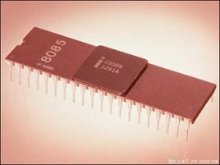
五、多级时序系统实例分析
1. 8085 的组成

Slide 20
2. 8085 的外部引脚
X₁
1
40
V_{CC}
(1) 地址和数据信号
X₂
2
39
HOLD
A₁₅~A₈ AD₇~AD₀
Reset out
3
38
HLDA
SOD
4
37
CLK(out)
SID SOD
数据与地址共用
SID
5
36
Rsest in
Trap
6
35
Ready
RST7.5
7
34
IO/M
(2) 定时和控制信号
RST6.5
8
33
S₁
RST5.5
9
32
RD
入 X₁ X₂
INTR
10
31
WR
出 CLK ALE S₀ S₁
IO/M RD WR
INTA
11
30
ALE
AD₀
12
29
S₀
AD₁
13
28
A₁₅
AD₂
14
27
A₁₄
AD₃
15
26
A₁₃
(3) 存储器和 I/O 初始化
AD₄
16
25
A₁₂
AD₅
17
24
A₁₁
入 HOLD Ready
AD₆
18
23
A₁₀
AD₇
19
22
A₉
出 HLDA
V_{SS}
20
21
A₈

Slide 21
(4) 与中断有关的信号
入 INTR
X₁
1
40
V_{CC}
X₂
2
39
HOLD
出 INTA
Reset out
3
38
HLDA
SOD
4
37
CLK(out)
Trap 重新启动中断
SID
5
36
Rsest in
Trap
6
35
Ready
RST7.5
7
34
IO/M
(5) CPU 初始化
RST6.5
8
33
S₁
RST5.5
9
32
RD
入 Reset in
INTR
10
31
WR
INTA
11
30
ALE
出 Reset out
AD₀
12
29
S₀
AD₁
13
28
A₁₅
(6) 电源和地
AD₂
14
27
A₁₄
AD₃
15
26
A₁₃
AD₄
16
25
A₁₂
V_{CC} +5 V
AD₅
17
24
A₁₁
AD₆
18
23
A₁₀
V_{SS} 地
AD₇
19
22
A₉
V_{SS}
20
21
A₈

Slide 22
六、多级时序系统实例分析
3. 8085 的组成
INTA
INTR
SID
SOD
中断控制
I/O控制
8位内部数据总线
AC(8)
TR(8)
FR(5)
IR(8)
B（8）
C（8）
D（8）
E（8）
指令译码
和
机器周期
编码
H（8）
L（8）
ALU
SP（16）
PC（16）
IDAL（16）
定时和控制
时钟
控制
状态
DMA
复位
ABR(8)
ADBR(8)
CLK
A₁₅~A₈
AD₇~AD₀
Ready
RD
WR
ALE
IO/M
HLDA
Reset out

Slide 23
4. 机器周期和节拍（状态）与控制信号的关系
M₁
M₂
M₃
T₁
T₂
T₃
T₄
T₁
T₂
T₃
T₁
T₂
T₃
3MH_{Z}
CLK
A₁₅~A₈
PC_{H}
PC_{H}
IO PORT
AD₇~AD₀
PC_{L}
Instr
PC_{L}
byte
IO
PORT
ACC
ALE
RD
WR
IO/M
PC out
PC+1
Ins IR
X
PC out
PC+1
By Z
Z out
A
Port

Slide 24
小结
以一条输出指令（I/O 写）为例
机器周期 M₁ 取指令操作码
机器周期 M₂ 取设备地址
机器周期 M₃ 执行 ACC 的内容写入设备
每个 控制 信号在 指定机器周期 的
指定节拍 T 时刻 发出

Slide 25
第5章 CPU设计与实现
5.1 CPU 的结构
5.2 运算方法与ALU
5.3 多级时序系统（X86）
5.4 MIPS CPU的简单实现

Slide 26
5.4 MIPS的一种简单实现
处理器的指令字长为32位，包含
32个32位通用寄存器R0~R31（R0值为0）；
1个32位的指令寄存器IR；
1个32位的程序计数器PC
取指令时，可以直接从指令存储器中提取32位的指令信息。取数据时，与数据存储器进行32位的数据交换。处理器的地址总线宽度是32位，数据总线宽度也是32位，无论是取指还是数据访问，都假设能在一个时钟周期内完成。
只讨论整数指令的实现（包括：Load和Store，等于0转移，整数ALU指令等。）

Slide 27
处理器功能及指令系统定义
存数指令 SW R1, 30(R2)
取数指令 LW 30(R2), R1
逻辑与指令 AND R1, R2, R3
逻辑或指令 OR R1, R2, R3
立即数加法指令 ADDI R4, R5, #6
立即数减法指令 SUBI R4, R5, #6
条件转移（零则转）指令 BEQZ R3, x
无条件转移指令 J x

Slide 28
给定的指令系统
J x
BEQZ R3, x
AND R1, R2, R3
OR R1, R2, R3
ADDI R4, R5, #6 SUBI R4, R5, #6
SW R1, 30(R2)
LW R1, 30(R2)
PC ← PC+x
If(R3=0) then PC ← PC+x
Regs[R1] ←Regs[R2] and Regs[R3]
Regs[R1] ←Regs[R2] or Regs[R3]
Regs[R4] ←Regs[R5] + 6
Regs[R4] ←Regs[R5] - 6
Regs[R1] ← Mem[30+Regs[R2]]
Mem[30+Regs[R2]]← Regs[R1]

Slide 29
操作码
操作码占据了6位，最多可支持64种指令的设计。目前的指令系统仅包含了8种操作，下表定义这8种操作的操作码
指令名称 | 助记符 | 二进制操作码
无条件跳转 | J | 000000
条件跳转 | BEQZ | 000010
逻辑与操作 | AND | 000100
逻辑或操作 | OR | 000100
立即数减法 | SUBI | 001000
立即数加法 | ADDI | 001010
存数操作 | SW | 001100
取数操作 | LW | 001110

Slide 30
每条指令的格式描述

Slide 31
指令格式举例
38410030
00111000010000010000000000110000
LW R1,30(R2)
10430801
00010000010000110000100000000001
AND R1,R2,R3

Slide 32
5.4 MIPS的一种简单实现
实现MIPS指令的一种简单数据通路
将指令执行划分为5个阶段
取指令周期
指令译码/读寄存器周期
执行/有效地址计算周期
存储器访问/分支完成周期
写回周期

Slide 33
5.4 MIPS的一种简单实现
1.取指令周期(IF)
操作为：
根据PC值从存储器中取出指令，并将指令送入指令寄存器IR；PC值增加4，指向顺序的下一条指令，并将下一条指令的地址放入临时寄存器NPC中。
IR←Mem[PC]
NPC←PC+4
图示

Slide 34
5.4 MIPS的一种简单实现
2.指令译码/读寄存器周期(ID)
操作为：
进行指令译码，读IR寄存器（指令寄存器），按照相应寄存器号读寄存器文件，并将读出结果放入两个临时寄存器A和B中。同时对IR寄存器中内容的低16位进行符号扩展，然后将符号扩展之后的32位立即值保存在临时寄存器Imm中。
A←Regs[IR_{6..10}]
B←Regs[IR_{11..15}]
Imm←((IR₁₆)¹⁶##IR_{16..31})
MIPS的固定字段译码技术:图示

Slide 35
5.4 MIPS的一种简单实现
3.执行/有效地址计算周期(EX)
操作为：
存储器访问： ALUoutput←A+Imm
寄存器-寄存器ALU： ALUoutput←A op B
寄存器-立即值ALU: ALUoutput←A op Imm
分支操作： ALUoutput←NPC+Imm
Cond←(A op 0)
问题：为什么执行和有效地址计算可以合并？

Slide 36
5.4 MIPS的一种简单实现
4.访存/分支操作完成周期(MEM)
操作为：
访存操作：
Load： LMD←Mem[ALUoutput]
Store： Mem[ALUoutput]←B
分支操作： if (Cond) PC←ALUoutput
else PC←NPC

Slide 37
5.4 MIPS的一种简单实现
5.写回周期(WB)
操作为：
寄存器-寄存器型ALU指令： Reg[IR_{16..20}]←ALUoutput
寄存器-立即值型ALU指令： Reg[IR_{11..15}]←ALUoutput
Load指令：
Reg[IR_{11..15}]←LMD

Slide 38
5.4 MIPS的一种简单实现
6.性能分析
在该数据通路上，
分支指令需要4个时钟周期
其它指令需要5个时钟周期
假设分支指令占总指令数的12%，问CPI=?
CPI=4×12%+5×(1-12%)=4.88
结论：就性能和硬件开销而言，上述实现不是一种
优化实现！

Slide 39
5.4 MIPS的一种简单实现
7.改进方法
(1)在Mem周期完成ALU指令
假设ALU指令数占指令总数的44%，则在时钟周期时间不变的同时，CPI可以降低至4.44
(2)如要进一步降低CPI，可能需要延长时钟周期时间，使每个时钟周期中能够完成更多的工作
(3)采用单周期实现，可以将CPI降低为1，但时钟周期时间却会增加为原来的5倍
一般不采用这种方法，为什么？
流水技术

Slide 40
本章小结
1. CPU的主要结构包括：CU、ALU、寄存器、中断系统。
2. 数据在计算机中的运算方法和硬件构成。
3. X86架构的多级时序系统。
4. MIPS架构下CPU的一种简单实现方式。

Slide 41
本章作业
唐朔飞教材
1. 第六章： T4、T9、T19（1、3）、T20（1、2，原码一位乘）、T27（1、3）。
2. 第八章：T1、T2。
3. 第九章：T3、T5。

Slide 42
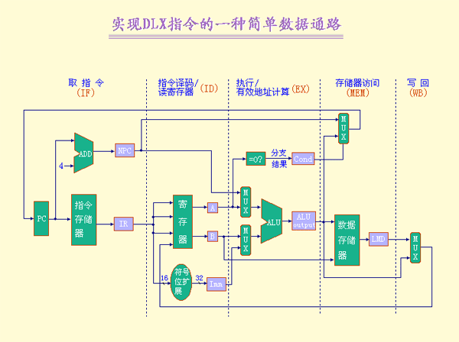
Notes:
牢记每个功能段的组成和结构。

Slide 43
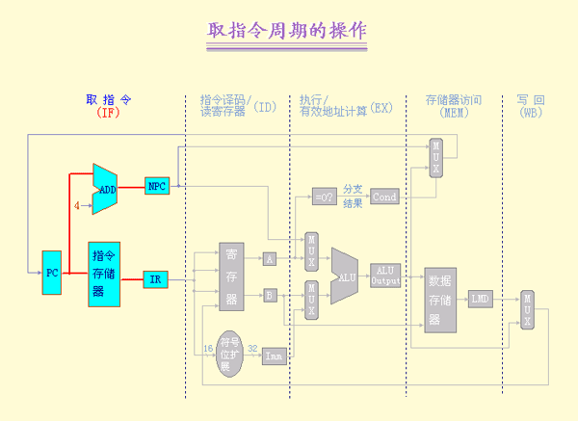

Slide 44
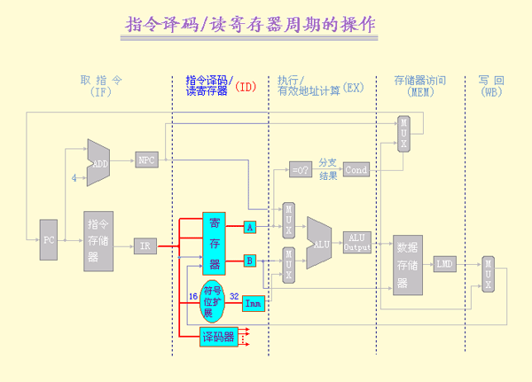

Slide 45
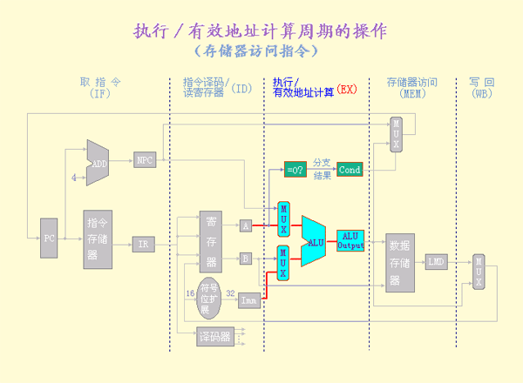

Slide 46
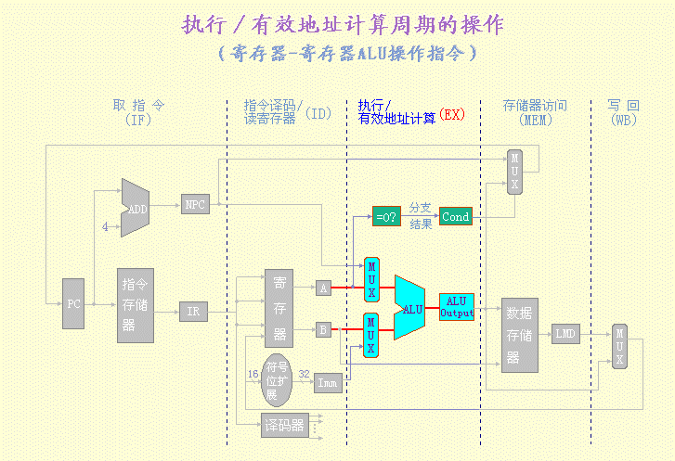

Slide 47
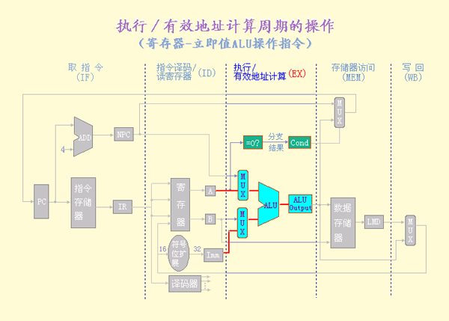

Slide 48
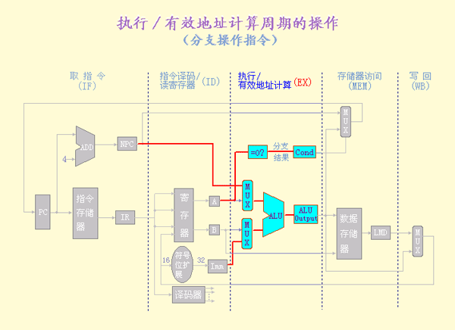

Slide 49
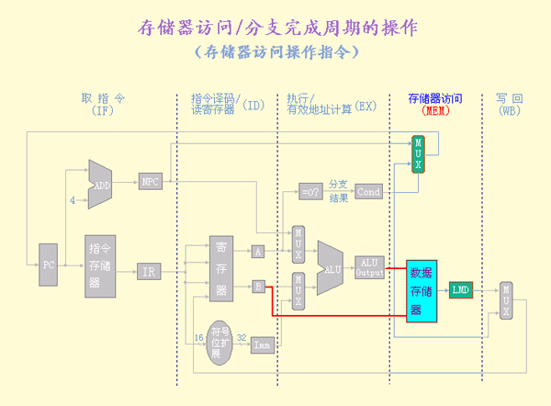

Slide 50
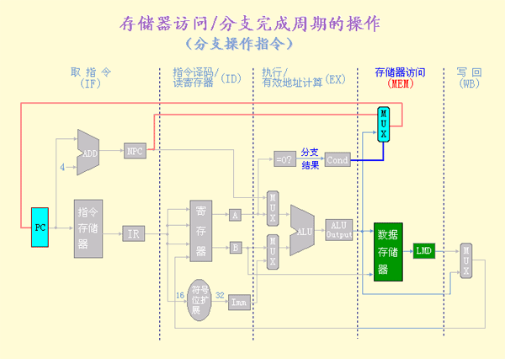

Slide 51
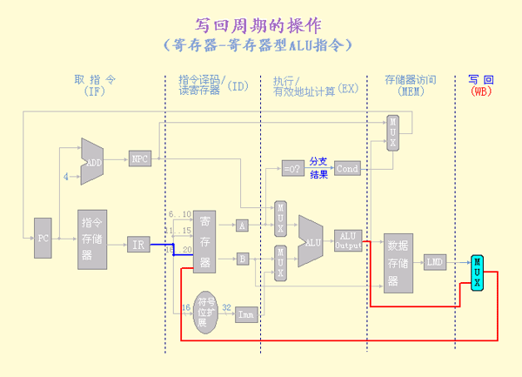

Slide 52


Slide 53
